Slide 1
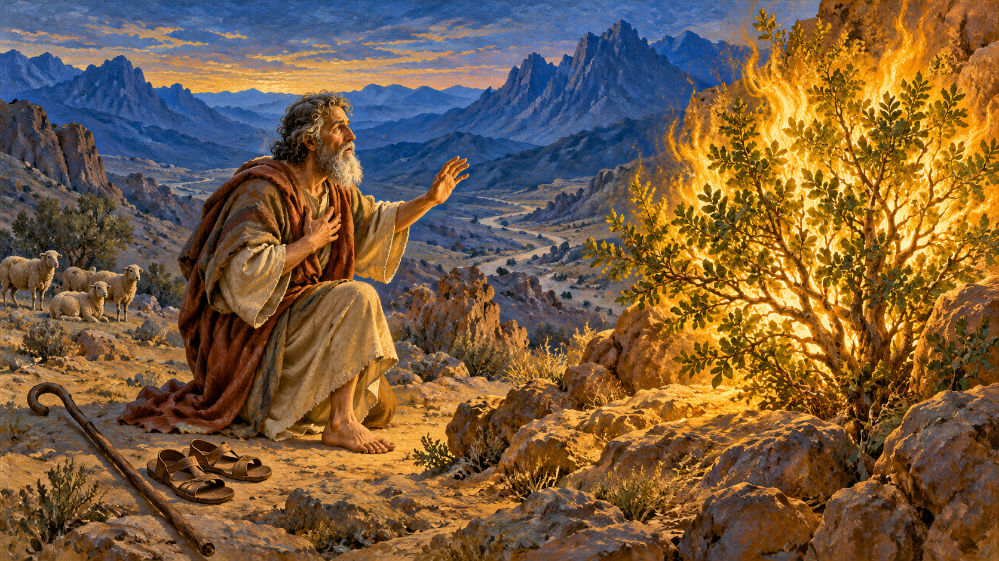
Αναζήτηση του Θείου
Θεοφάνεια στην κτίση και την ιστορία
Η κτίση και η ιστορία γίνονται τόποι φανέρωσης του Θεού.
Notes:
Εκπαιδευτική παράφραση των πηγών.
apokalypsi: Περιφέρεια · Κτίση και Ιστορία; creation-world
https://dporpatonelis-crypto.github.io/interactive-books/Digital_Lessons/
Συνοδευτικό υπόμνημα: https://github.com/dporpatonelis-crypto/interactive-books/blob/main/Digital_Lessons/sources/creation-world-source.json
Εικόνα: εγκεκριμένη εκπαιδευτική εικονογράφηση ImageGen.

Slide 2
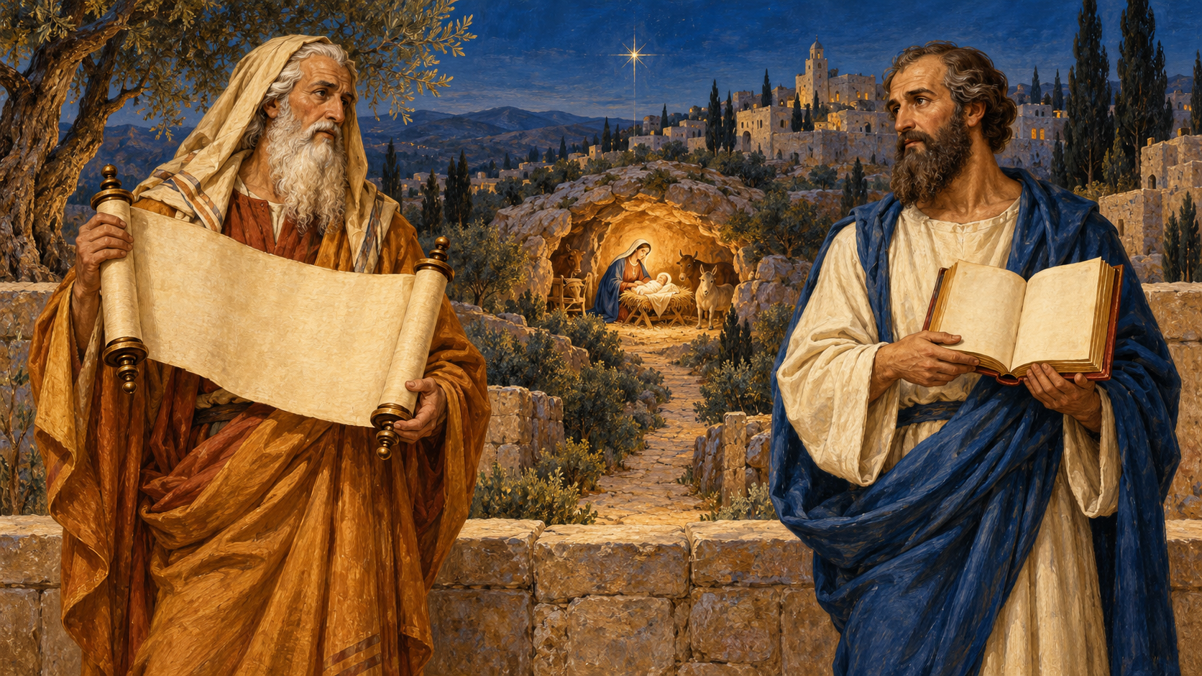
Αναζήτηση του Θείου
Η μαρτυρία της Γραφής
Η Αγία Γραφή μαρτυρεί τη φανέρωση του Θεού στην ανθρώπινη ιστορία.
Notes:
Εκπαιδευτική παράφραση των πηγών.
apokalypsi: Βάση · Αγία Γραφή
https://dporpatonelis-crypto.github.io/interactive-books/Digital_Lessons/
Συνοδευτικό υπόμνημα: https://github.com/dporpatonelis-crypto/interactive-books/blob/main/Digital_Lessons/sources/creation-world-source.json
Εικόνα: εγκεκριμένη εκπαιδευτική εικονογράφηση ImageGen.

Slide 3
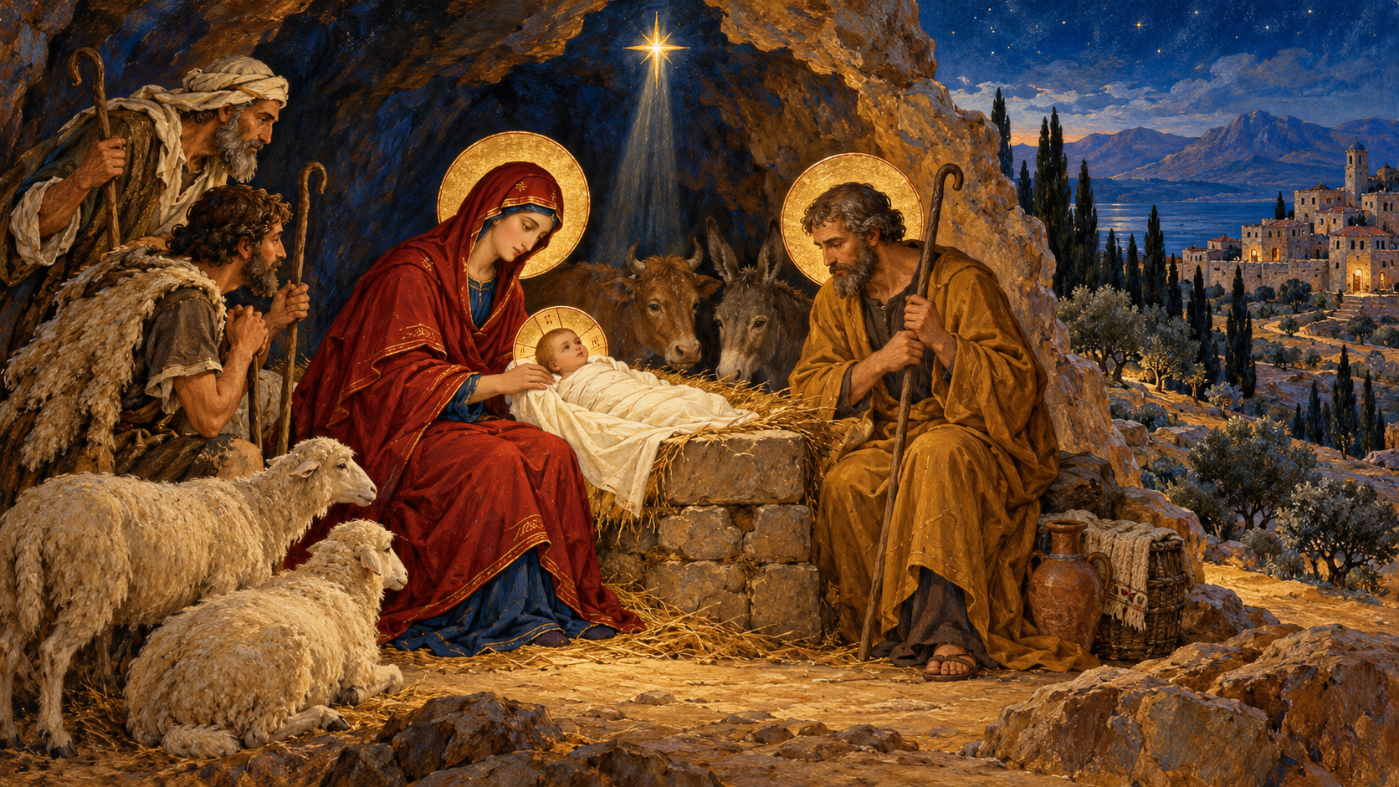
Αναζήτηση του Θείου
Το κέντρο της Αποκάλυψης
Η Ενανθρώπηση του Χριστού είναι το κέντρο της Αποκάλυψης.
Notes:
Εκπαιδευτική παράφραση των πηγών.
apokalypsi: Κορμός · Ενανθρώπηση
https://dporpatonelis-crypto.github.io/interactive-books/Digital_Lessons/
Συνοδευτικό υπόμνημα: https://github.com/dporpatonelis-crypto/interactive-books/blob/main/Digital_Lessons/sources/creation-world-source.json
Εικόνα: εγκεκριμένη εκπαιδευτική εικονογράφηση ImageGen.

Slide 4
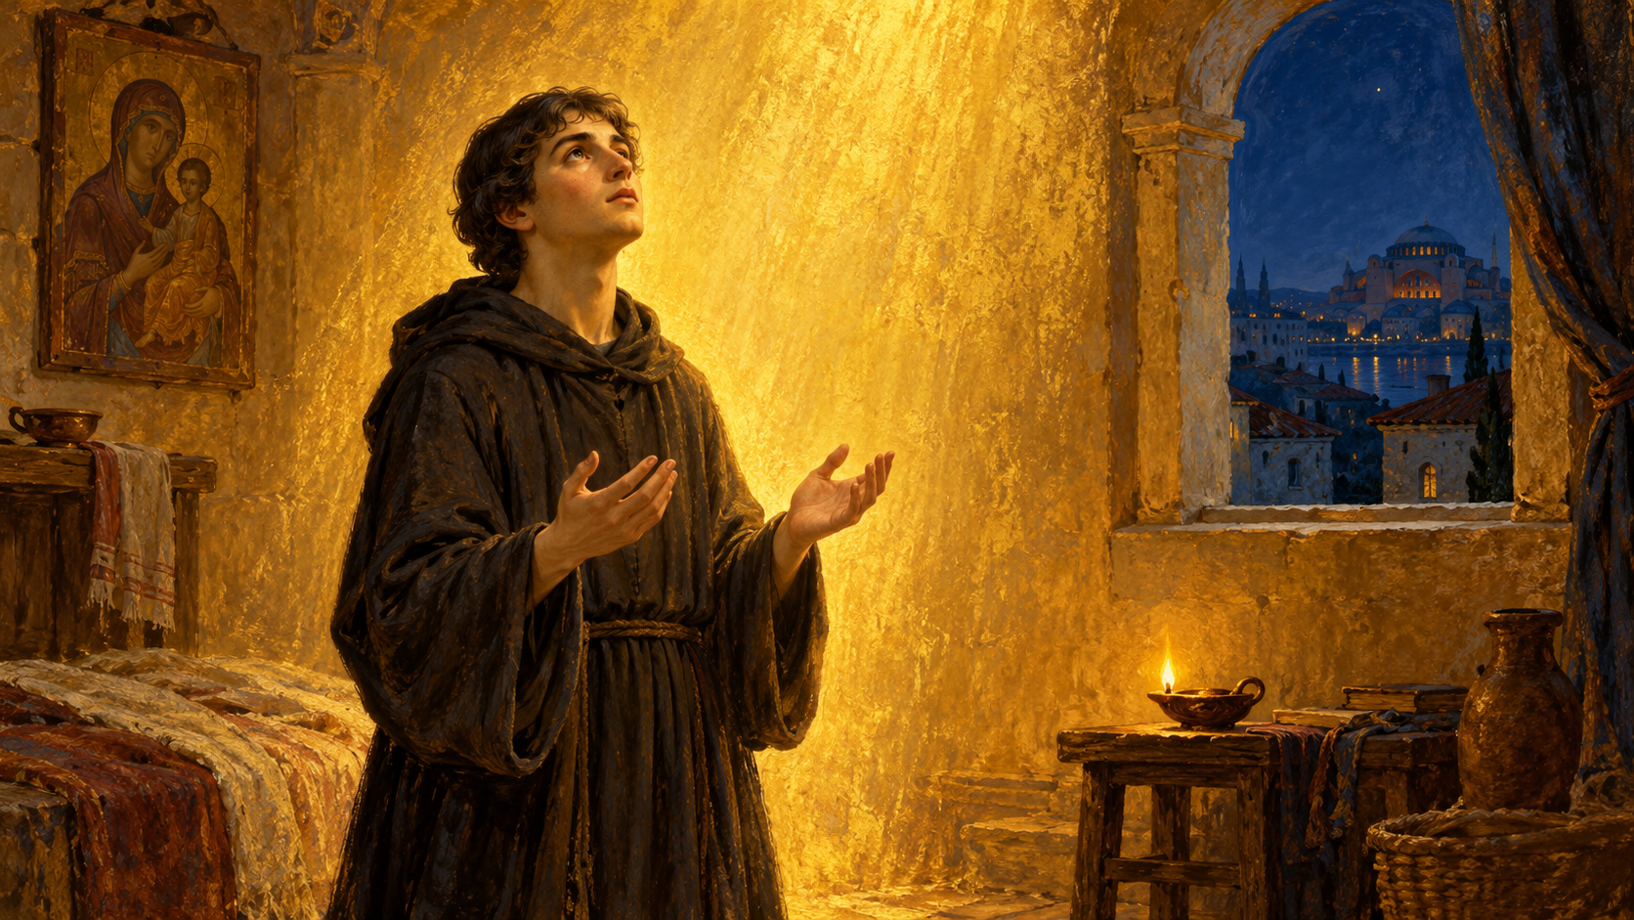
Αναζήτηση του Θείου
Συμεών · Το βίωμα του φωτός
Στον Συμεών, η γνώση του Θεού γίνεται προσωπική εμπειρία της χάρης και του φωτός.
Notes:
Εκπαιδευτική παράφραση των πηγών.
apokalypsi: Χέρια · Άγιοι και Βίωμα; father-symeon
https://dporpatonelis-crypto.github.io/interactive-books/Digital_Lessons/
Συνοδευτικό υπόμνημα: https://github.com/dporpatonelis-crypto/interactive-books/blob/main/Digital_Lessons/sources/creation-world-source.json
Εικόνα: εγκεκριμένη εκπαιδευτική εικονογράφηση ImageGen.

Slide 5
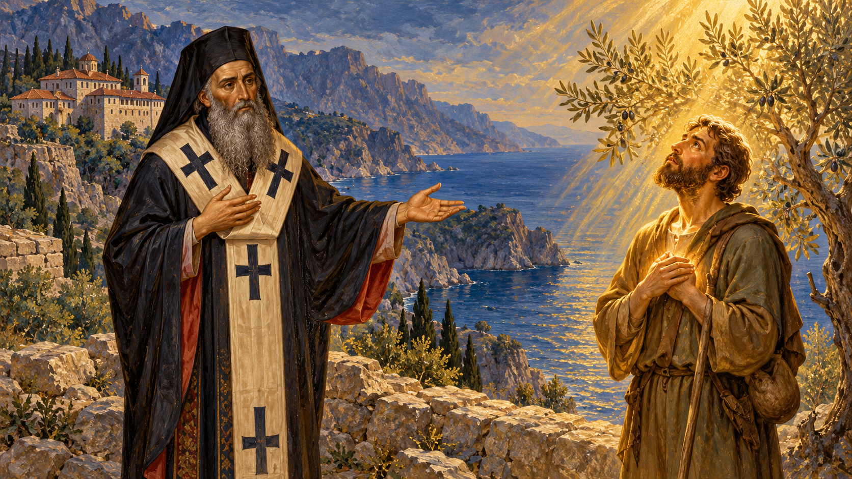
Αναζήτηση του Θείου
Παλαμάς · Άκτιστες ενέργειες
Ο Θεός μένει απρόσιτος στην ουσία Του, αλλά κοινωνείται στις άκτιστες ενέργειές Του.
Notes:
Εκπαιδευτική παράφραση των πηγών.
apokalypsi: Πυρήνας · Άκτιστες Ενέργειες; father-palamas
https://dporpatonelis-crypto.github.io/interactive-books/Digital_Lessons/
Συνοδευτικό υπόμνημα: https://github.com/dporpatonelis-crypto/interactive-books/blob/main/Digital_Lessons/sources/creation-world-source.json
Εικόνα: εγκεκριμένη εκπαιδευτική εικονογράφηση ImageGen.

Slide 6
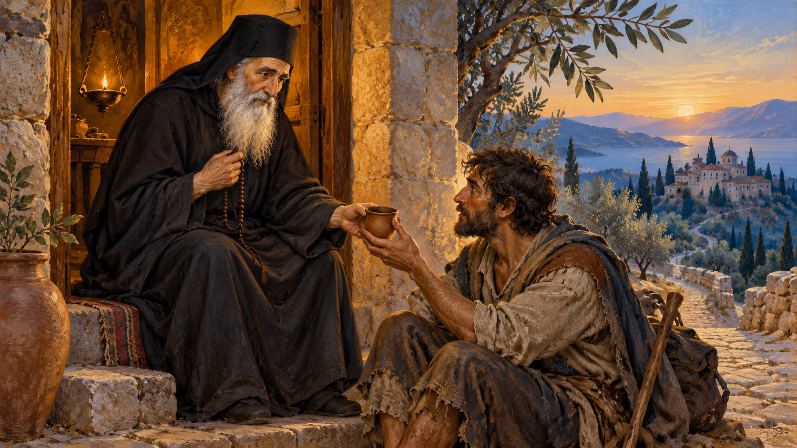
Αναζήτηση του Θείου
Προσευχή και έμπρακτη αγάπη
Η προσευχή ανοίγει την καρδιά στη χάρη και στην έμπρακτη αγάπη προς τον πλησίον.
Notes:
Εκπαιδευτική παράφραση των πηγών.
father-palamas; fall-restoration-conclusion; pentecost-prayer-all-adam
https://dporpatonelis-crypto.github.io/interactive-books/Digital_Lessons/
Συνοδευτικό υπόμνημα: https://github.com/dporpatonelis-crypto/interactive-books/blob/main/Digital_Lessons/sources/creation-world-source.json
Εικόνα: εγκεκριμένη εκπαιδευτική εικονογράφηση ImageGen.

Slide 7
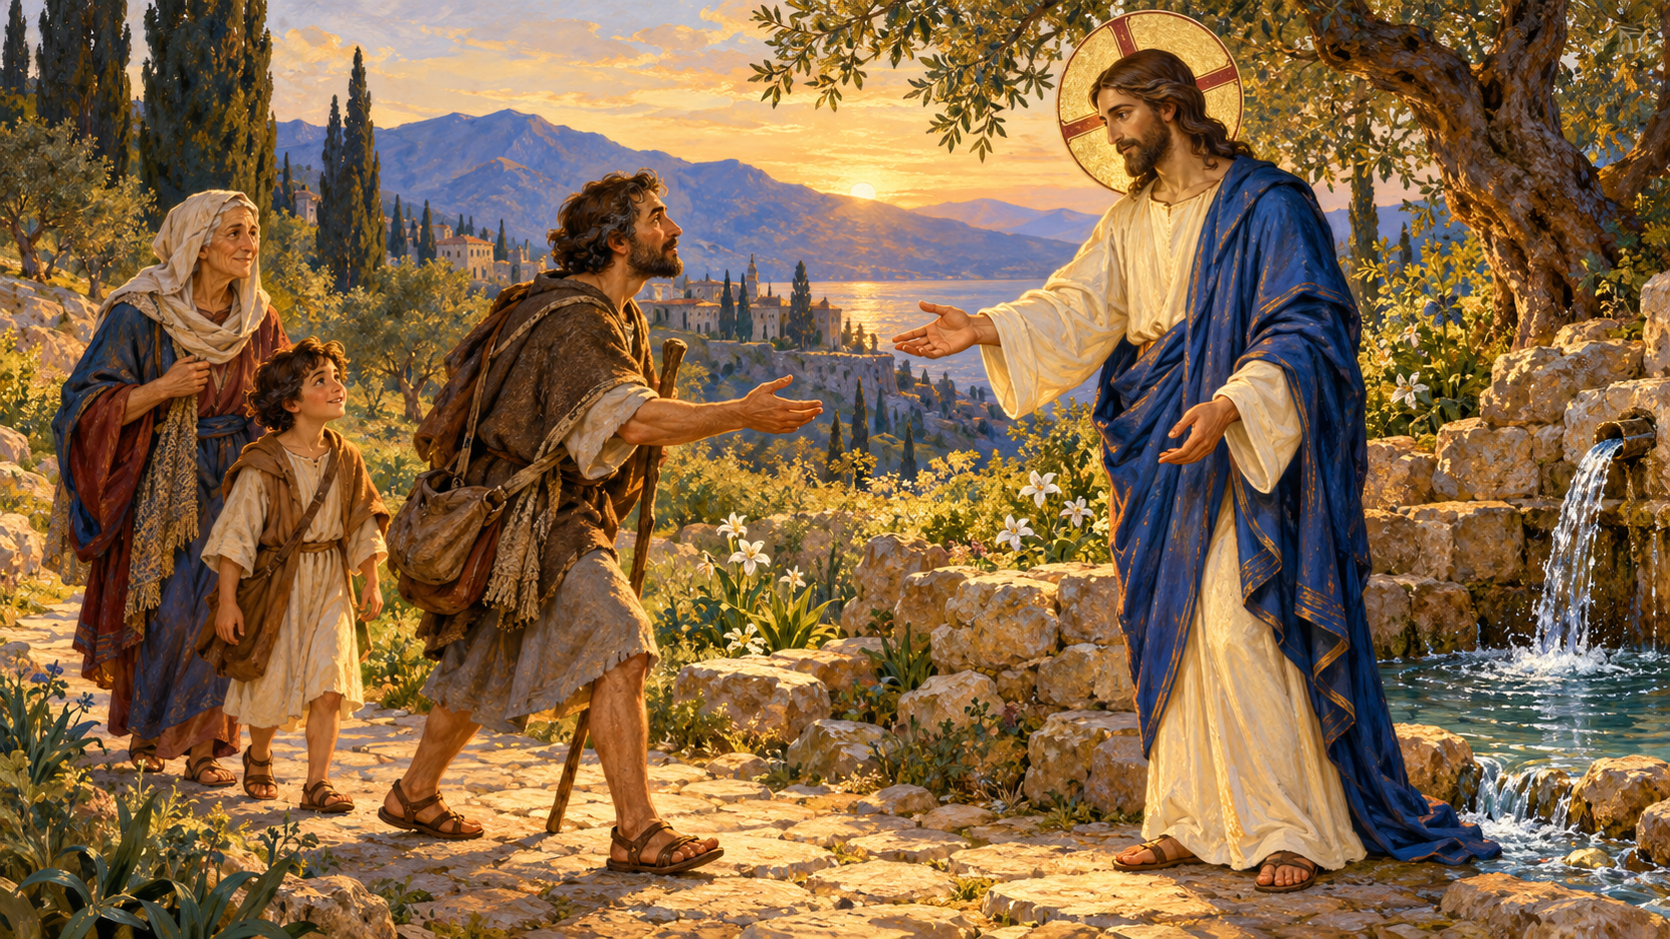
Αναζήτηση του Θείου
Προς τη θεογνωσία
Θεογνωσία: φωτισμός και προσωπική κοινωνία με τον Θεό, η θέωση.
Notes:
Εκπαιδευτική παράφραση των πηγών.
apokalypsi: Κεφαλή · Θεογνωσία
https://dporpatonelis-crypto.github.io/interactive-books/Digital_Lessons/
Συνοδευτικό υπόμνημα: https://github.com/dporpatonelis-crypto/interactive-books/blob/main/Digital_Lessons/sources/creation-world-source.json
Εικόνα: εγκεκριμένη εκπαιδευτική εικονογράφηση ImageGen.

